Slide 1
CHÀO MỪNG CÁC CON ĐẾN VỚI TIẾT TOÁN
XEM ĐỒNG HỒ

Slide 2
MỤC TIÊU
Biết xem đồng hồ
Củng cố biểu tượng về thời gian
Có hiểu biết về sử dụng thời gian trong đời sống hàng ngày.

Slide 3
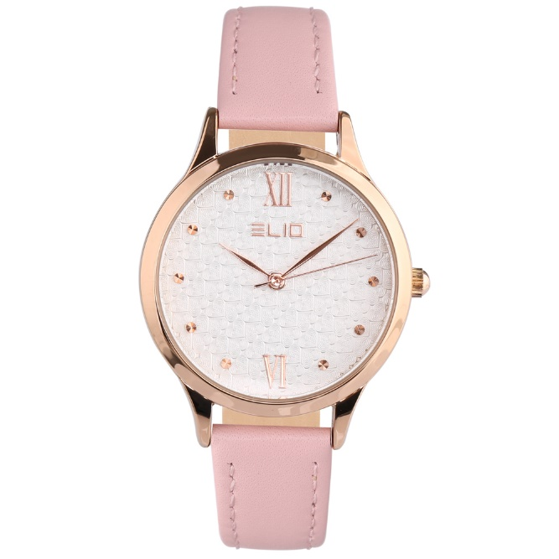
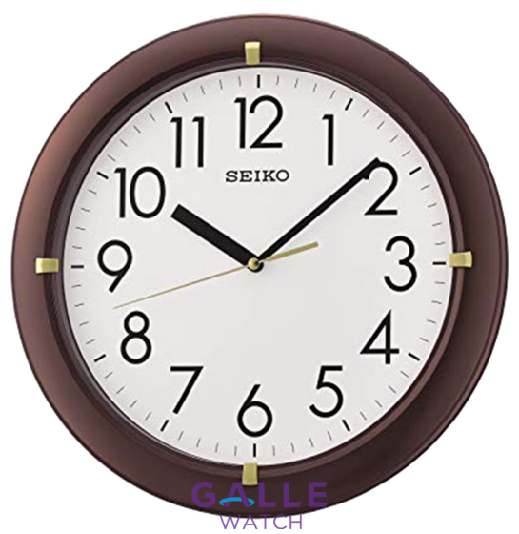
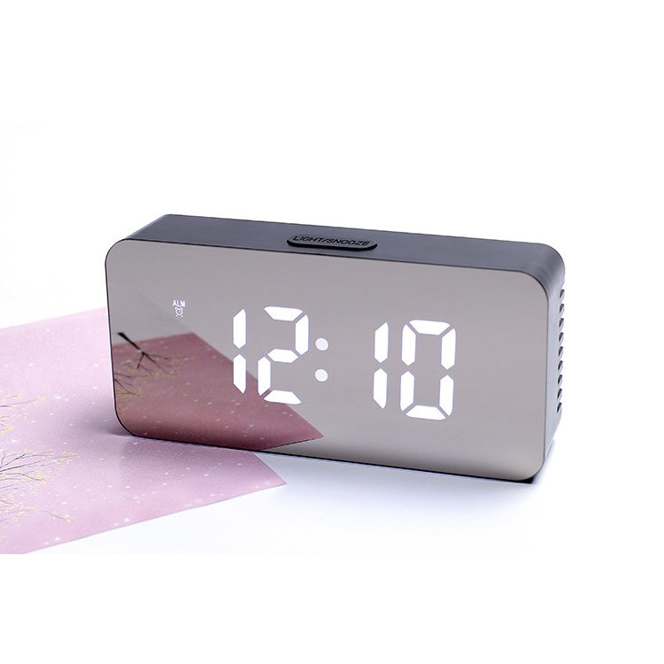
Đồng hồ đeo tay
Đồng hồ treo tường
Đồng hồ để bàn

Slide 4
Kim giờ
Kim phút
Kim giây

Slide 5
11
12
1
10
2
9
3
8
4
7
6
5
Một ngày có bao nhiêu giờ ?
Một ngày có 24 giờ.
Một ngày bắt đầu từ 12 giờ đêm hôm trước đến 12 giờ đêm hôm sau.
Một ngày bắt đầu từ lúc nào ? Đến lúc nào ?
1 giờ chiều còn gọi là 13 giờ.
Đồng hồ chỉ mấy giờ ?
Đồng hồ chỉ 8 giờ .
Đồng hồ chỉ mấy giờ ?
Đồng hồ chỉ 12 giờ .
Đồng hồ chỉ 12 giờ .
1 giờ chiều còn gọi là mấy giờ?

Slide 6
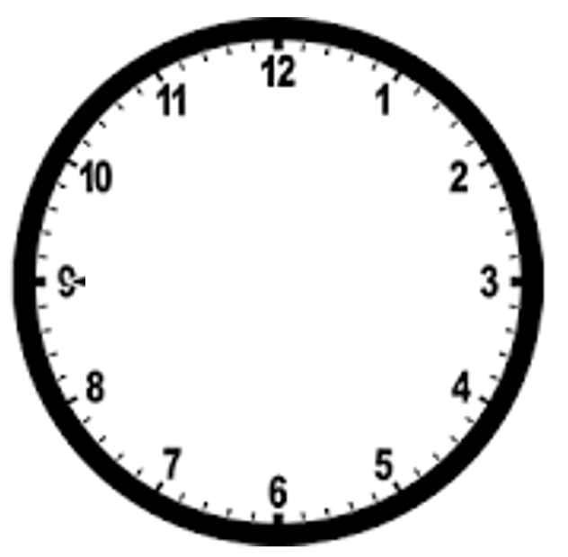
5 phút
1 phút
.
.
10 phút
= 5 phút x 2
→ 1 giờ 10 phút
30 phút
= 5 phút x 6
→ 1 giờ 30phút
Hoặc 1 giờ rưỡi

Slide 7
11
12
1
12
12
1
11
1
11
1
10
2
10
2
10
2
9
3
9
3
3
9
3
8
8
4
8
8
4
8
8
4
7
5
7
5
7
5
6
6
6
6
8 giờ
5 phút
8 giờ
15 phút
8 giờ
30 phút
hoặc 8 giờ rưỡi
8 giờ 15 phút thì kim chỉ giờ chỉ quá số 8
Kim chỉ phút chỉ vào số 3.
Đồng hồ chỉ 8 giờ 5 phút thì kim chỉ giờ ở vị trí nào?
Kim chỉ phút ở vị trí nào?
8 giờ 15 phút thì kim chỉ giờ ở vị trí nào?
Kim chỉ phút ở vị trí nào?
Đồng hồ chỉ 8 giờ 30 phút thì kim chỉ giờ ở vị trí nào?
Kim chỉ phút ở vị trí nào?
Đồng hồ chỉ 8 giờ 30 phút thì kim chỉ giờ chỉ giữa số 8 và số 9
Kim chỉ phút chỉ vào số 6.
8 giờ 30 phút người ta còn gọi là 8 giờ rưỡi.
Đồng hồ chỉ 8 giờ 5 phút thì kim chỉ giờ chỉ quá số 8
Kim chỉ phút chỉ vào số 1.

Slide 8
1
Đồng hồ chỉ mấy giờ ?
11
12
1
11
12
1
11
12
1
10
2
10
2
10
2
9
3
9
3
9
3
8
4
8
4
8
4
7
6
5
B
7
6
5
C
7
6
5
A
4 giờ 5 phút
4 giờ 10 phút
4 giờ 25 phút
11
12
1
11
12
1
11
12
1
10
2
10
2
10
2
9
3
9
3
9
3
8
4
8
4
8
4
D
7
5
E
5
G
5
6
7
6
7
6
6 giờ 15 phút
7 giờ 30 phút
12 giờ 35 phút

Slide 9
2
Dùng đồng hồ trong bộ đồ dùng học toán và quay kim đồng hồ để đồng hồ chỉ:
11
12
1
11
12
1
11
12
1
10
2
10
2
10
2
9
3
9
3
9
3
8
4
8
4
8
4
7
6
5
7
6
5
7
6
5
a) 7 giờ 5 phút
b) 6 giờ rưỡi
c) 11 giờ 50 phút
Để đồng hồ chỉ 11 giờ 50 phút, em đã quay kim đồng hồ như thế nào?
Quay kim giờ gần đến số 12; quay kim phút vào vạch số 10.

Slide 10
3
Đồng hồ chỉ mấy giờ ?
5:20
9:15
12:35
A
B
C
5 giờ 20 phút
9 giờ 15 phút
12 giờ 35 phút
14:05
17:30
21:55
D
E
G
14 giờ 5 phút
17 giờ 30 phút
21 giờ 55 phút

Slide 11
14:05
14 giờ 5 phút còn gọi là mấy giờ ?
14 giờ 5 phút còn gọi là 2 giờ 5 phút chiều.
D
14 giờ 5 phút
21:55
21 giờ 55 phút còn gọi là mấy giờ ?
21 giờ 55 phút còn gọi là 9 giờ 55 phút đêm.
G
21 giờ 55 phút

Slide 12
Chỉ giờ
Chỉ phút

Slide 13
4
Vào buổi chiều, hai đồng hồ nào chỉ cùng thời gian ?
11
12
1
16:00
10
2
16:30
9
3
8
4
C
A
B
7
6
5
11
12
1
11
12
1
10
2
10
2
13:25
9
3
9
3
8
4
8
4
7
5
E
7
5
D
6
6
G
Đồng hồ A và B chỉ cùng thời gian là 4 giờ chiều.
Đồng hồ C và G chỉ cùng thời gian là 4 giờ 30 phút chiều.
Đồng hồ D và E chỉ cùng thời gian là 1 giờ 25 phút chiều.

Slide 14
MỤC TIÊU
Biết xem đồng hồ
Củng cố biểu tượng về thời gian
Có hiểu biết về sử dụng thời gian trong đời sống hàng ngày.

